Slide 1
Skeema 4 2.9 Tunteita ja psyykkistä hyvinvointia tutkitaan moninaisilla tutkimusotteilla
Ydinsisältö

Slide 2
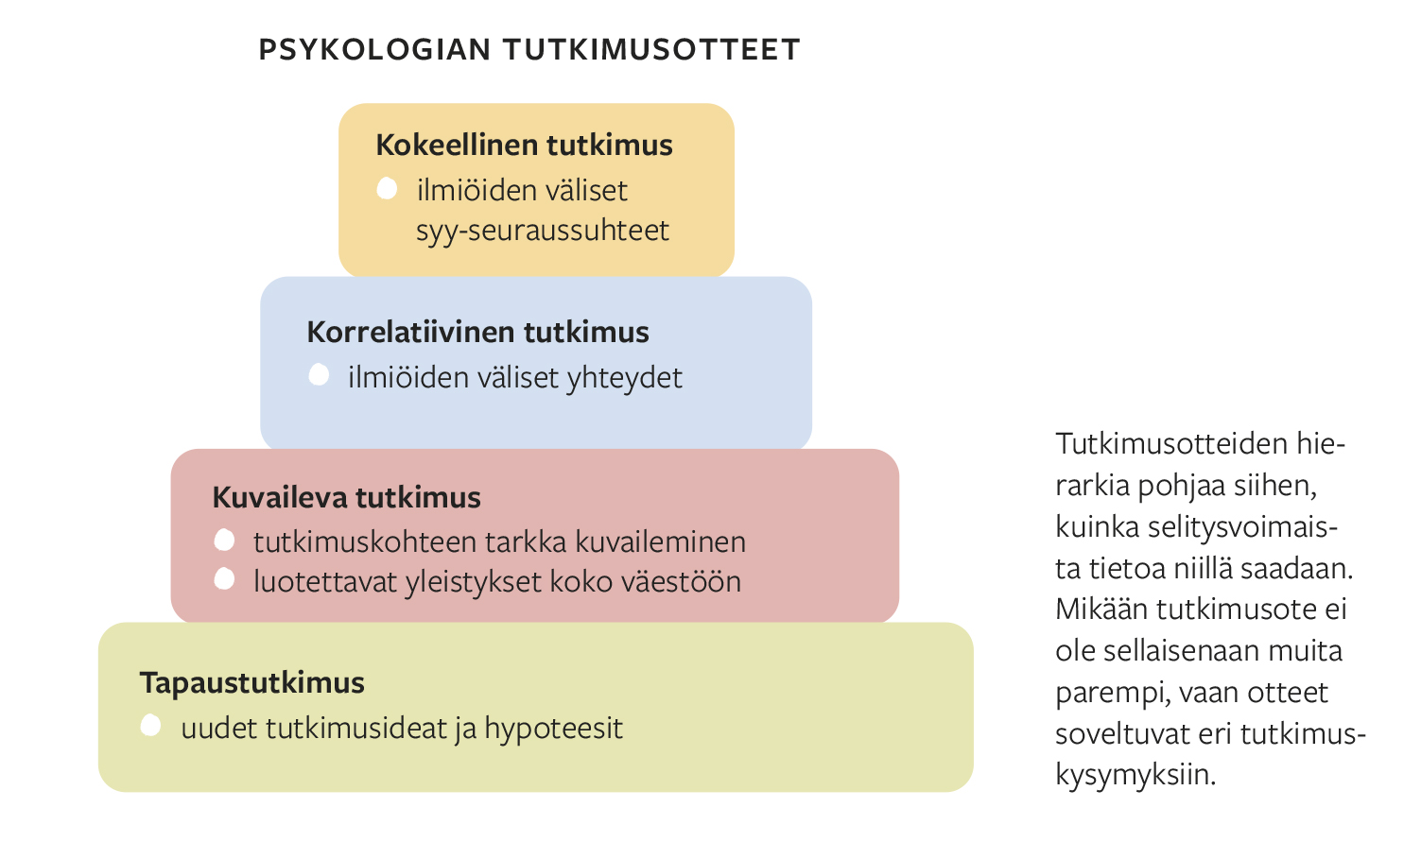

Slide 3
Korrelatiivinen tutkimusote
Korrelatiivisella tutkimusotteella tarkoitetaan asioiden välisen tilastollisen yhteyden tutkimista.
Korrelatiivinen tutkimus on määrällistä tutkimusta → ei-määrälliset muuttujat on operationalisoitava.
Muuttujien välille lasketaan tilastollinen korrelaatio, joka kertoo ovatko muuttujat tilastollisessa yhteydessä toisiinsa.

Slide 4
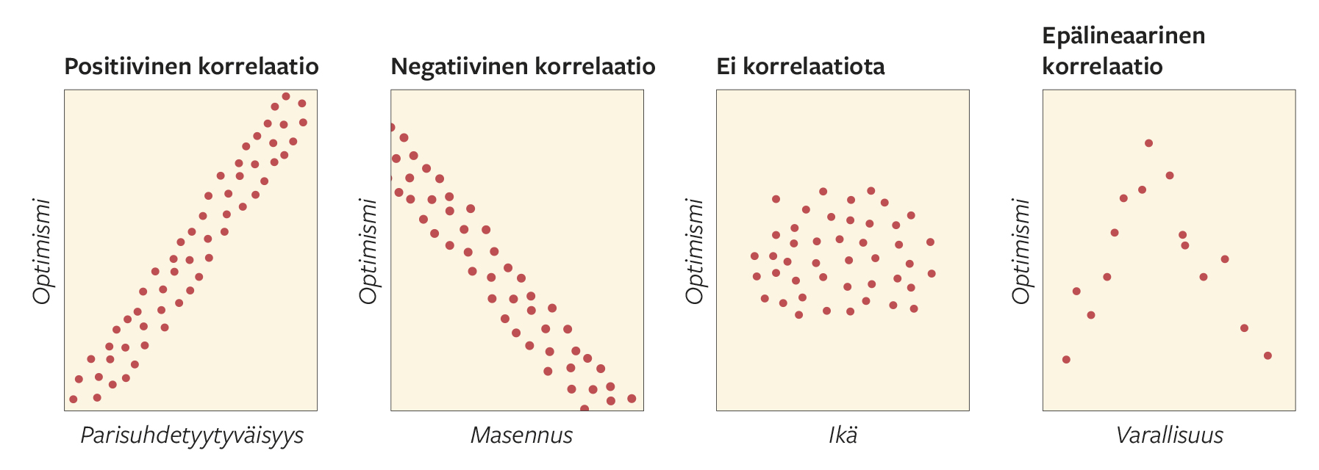
Korrelaatiokerroin
Positiivinen korrelaatio: asioilla on tilastollinen yhteys.
Mitä lähempänä korrelaatiokerroin on arvoa +1, sitä voimakkaampi positiivinen yhteys asioilla on eli toisen muuttujan arvojen kasvaessa myös toisen muuttujan arvot kasvavat.
Negatiivinen korrelaatio tarkoittaa, että toisen muuttujan arvojen kasvaessa toisen muuttujan arvot pienenevät.
Voi myös olla, että muuttujien välillä ei löydetä tilastollista yhteyttä (arvo lähellä nollaa).
Korrelaatio ei ole todiste syy-seuraussuhteesta.

Slide 5
Kuvaileva tutkimusote
Kuvailevalla tutkimusotteella selvitetään ilmiön yleisyyttä ja esiintyvyyttä.
Kuvaileva tutkimus voi olla määrällistä tai laadullista.
Tiedot pyritään yleistämään mahdollisimman kattavasti.
Kuvaileva tutkimus tarjoaa usein pohjustavaa tietoa tarkempien tutkimuskysymysten muotoiluun.

